Slide 1
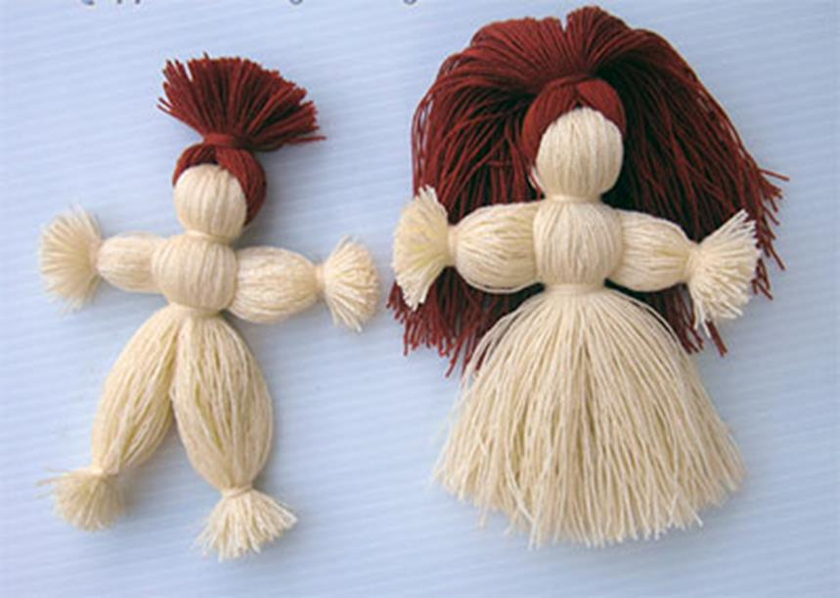
Куклы из ниток — мастер класс

Slide 2
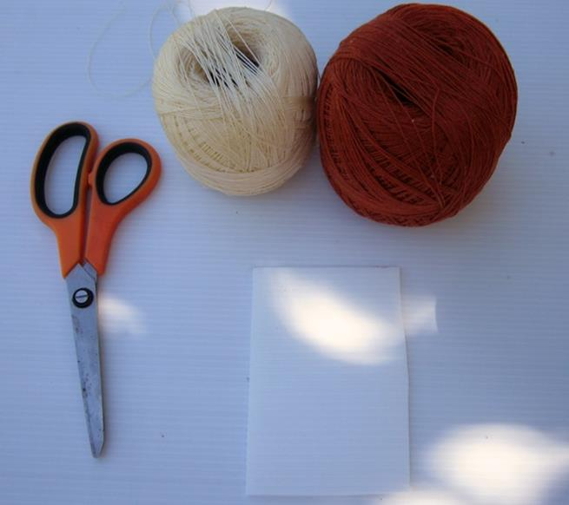
Что вам понадобится?
( нитки, основа для намотки , ножницы)

Slide 3
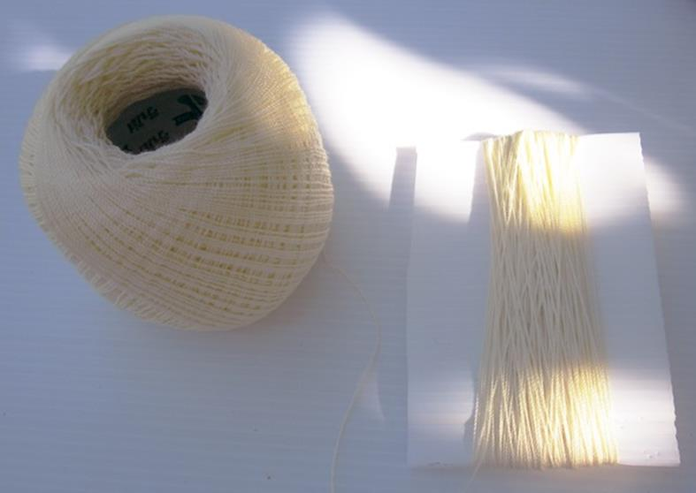
Начнём изготавливать куклу.
Наматываем нитки на основу — это будет тело куклы.

Slide 4
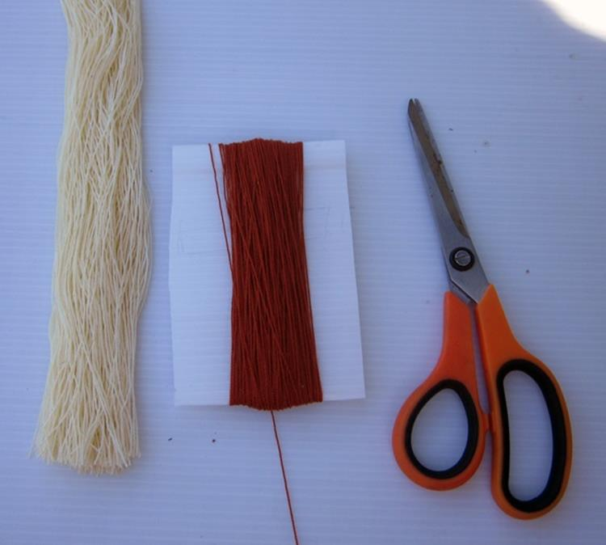
Ещё раз намотайте на основу примерно такое же количество ниток, как в первый раз. Это будут роскошные волосы нашей куклы и также разрежьте намотку.

Slide 5
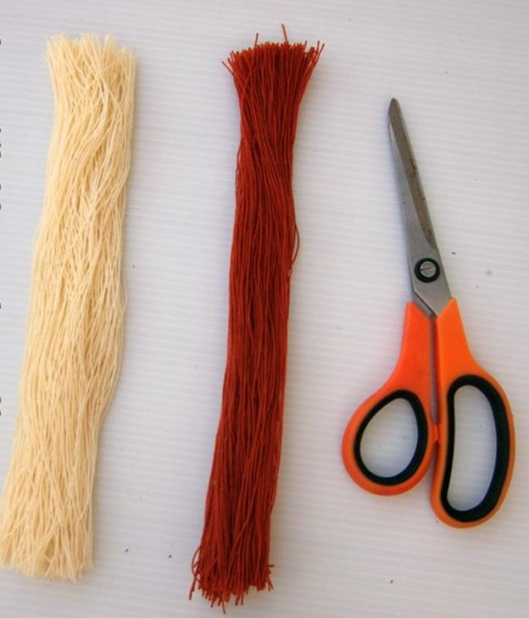
У вас получатся вот такие полоски, примерно одинаковой толщины.

Slide 6
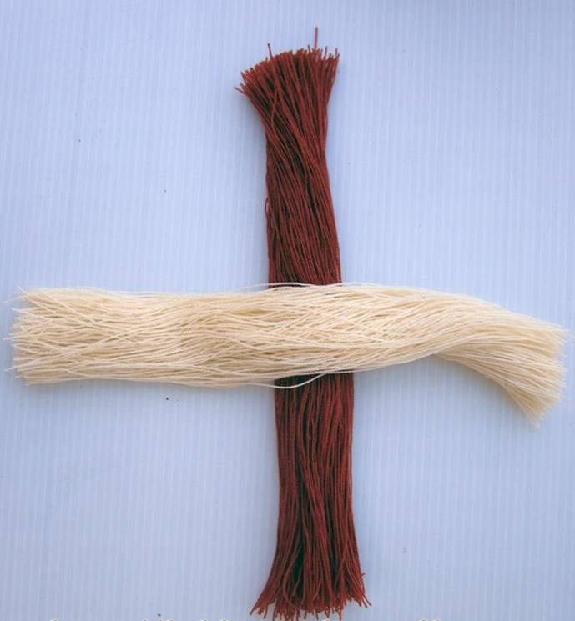
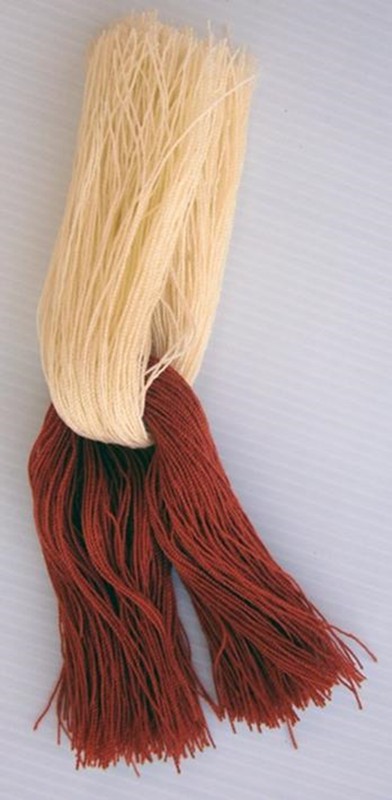
Кладём одну на другую и сгибаем.

Slide 7
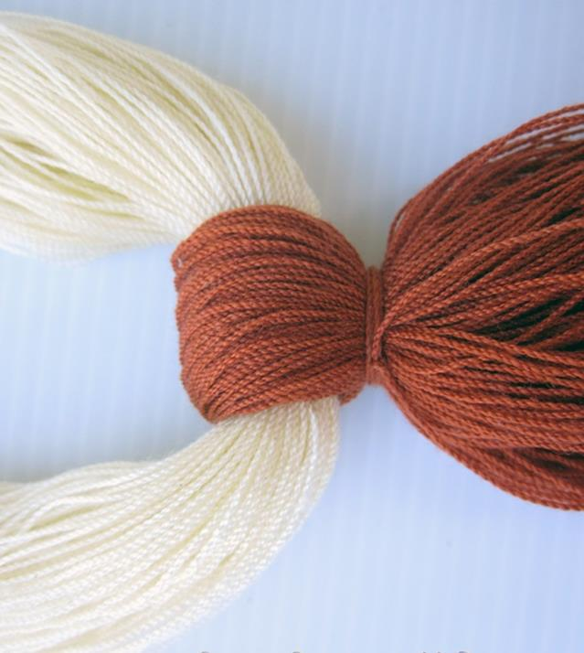
И завязывает обе стороны нитками того же цвета.

Slide 8
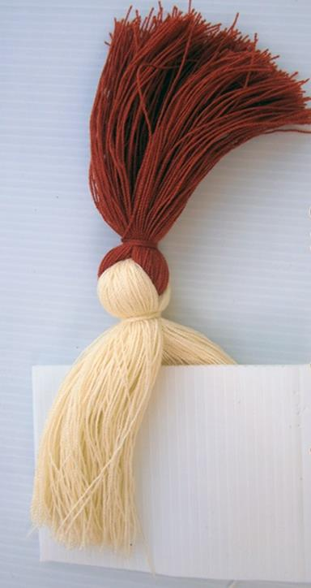
Таким образом, у нас получилась волосатая голова девочки.

Slide 9
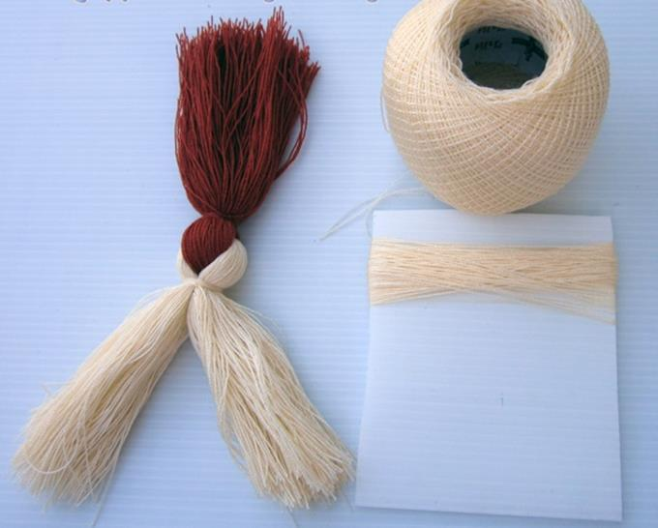
Теперь наматываем ручки. Объем намотки для ручек должен быть в половину меньше чем на тело и волосы. Как вы помните, основа для них должна быть чуть меньше чем для всего тела куклы. Только в случае с руками разрезать намотку нужно с обеих сторон.

Slide 10
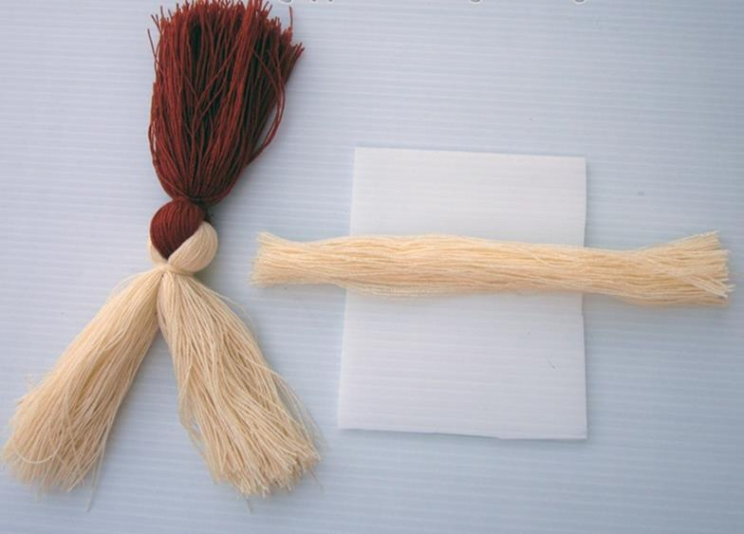
То есть, сначала просто срезали с основы, потом разрезали полоску пополам.

Slide 11
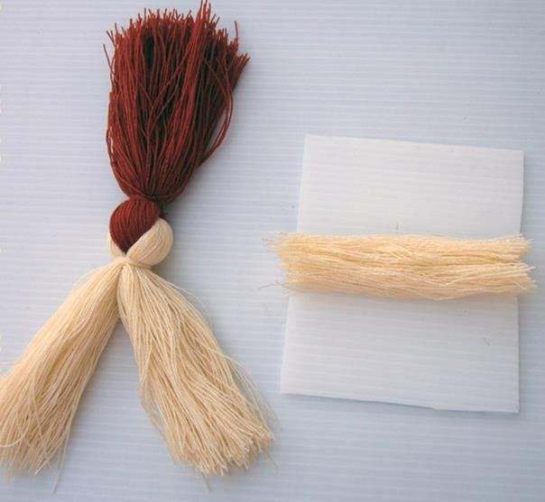
Вот так.

Slide 12
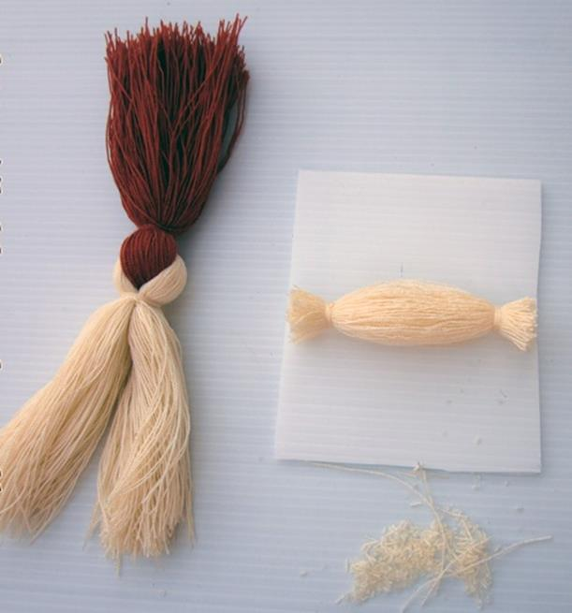
Завязываем полоску по краям.
Отстригаем торчащие концы.

Slide 13
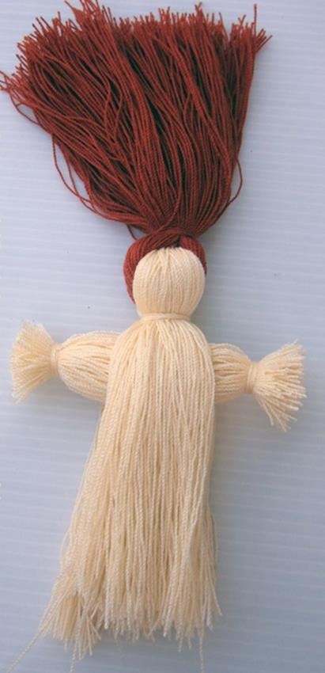
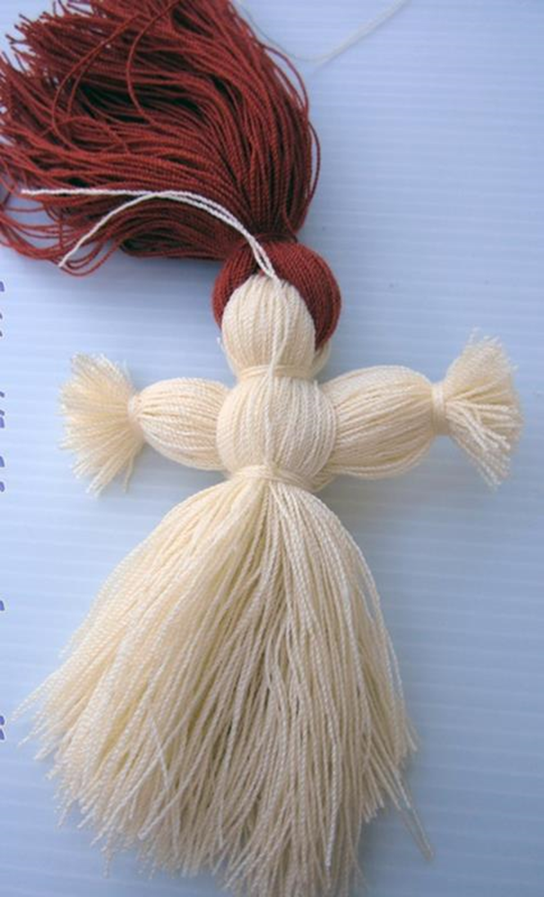
Получившуюся полоску вкладываем между сохраненными двумя половинками тела куклы. И завязываем ниточками.

Slide 14
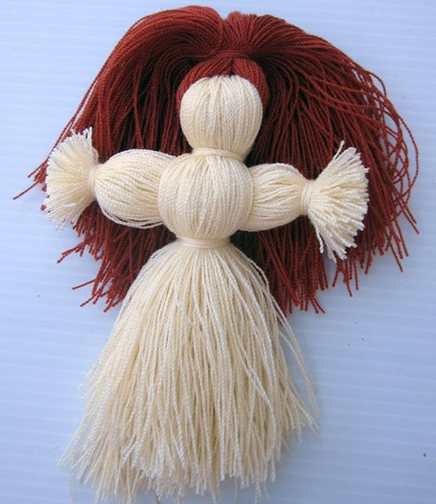
В целом кукла готова,

Slide 15
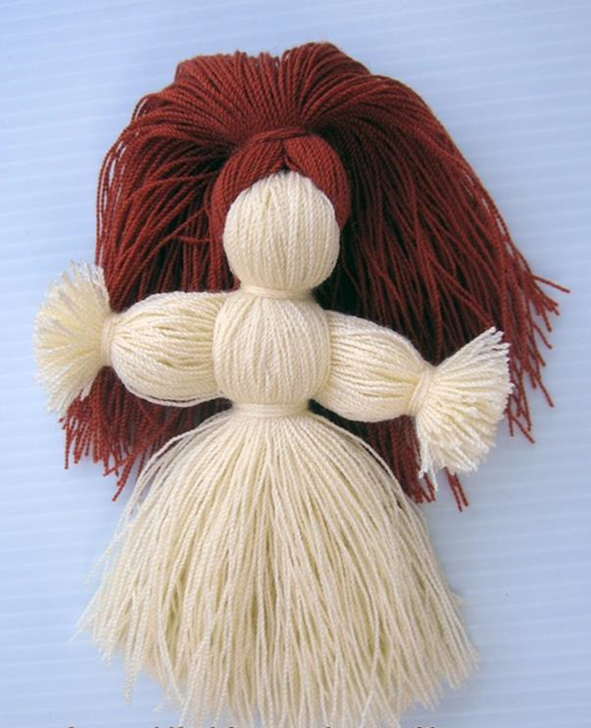
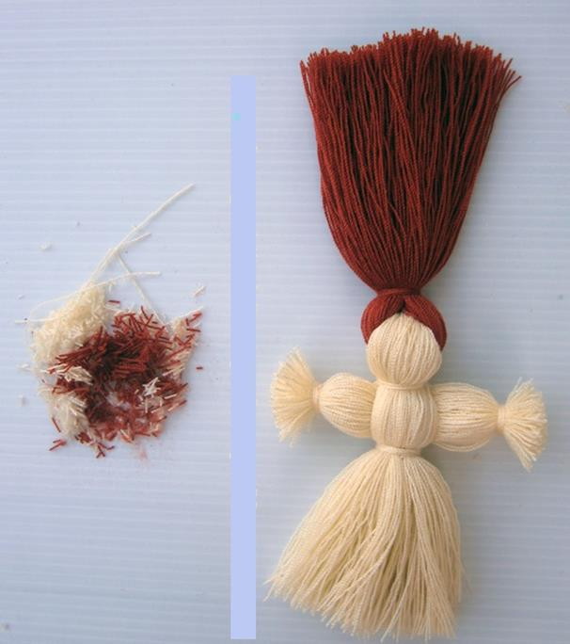
В целом кукла готова, срезать неровный подол юбки и спрятать все узелки при помощи крючка.

Slide 16
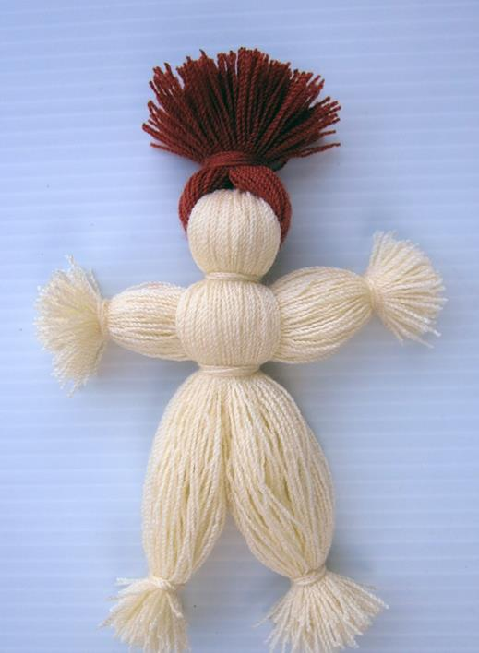
Кукле - мальчику длинные волосы не нужны, просто больше отрезать.
Подстригаем низ куклы, чтобы сровнять все концы. Делаем будущему мальчику короткую стрижку и разделяем ниточками подол юбки на две ноги.

Slide 17
СПАСИБО ЗА ВНИМАНИЕ!

